Slide 1
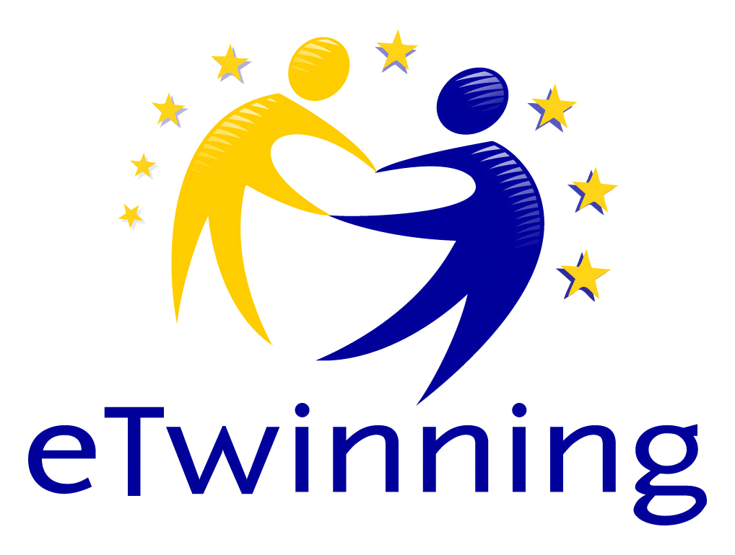
PORTAFOLIO #Los Pliegues Del Tiempo
María Petrova
164 GPIE ¨Miguel de Cervantes¨ , Bulgaria

Slide 2
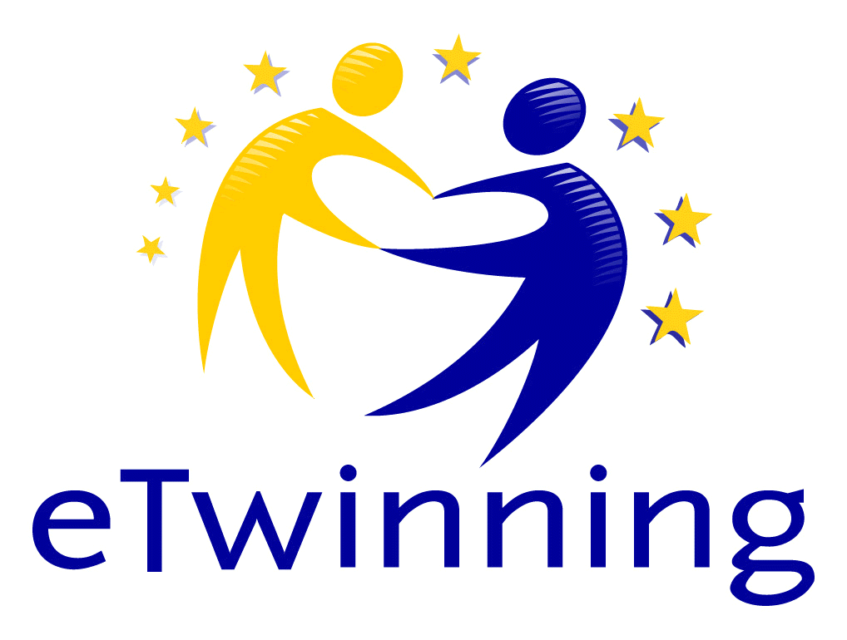
Índice
1. Bosques y Brumas. Misión Romanticismo.
2. Un Espejo en el camino. Misión Realismo.
3. Los Modernos. Misión siglo XX.
4.Reflexiones, conclusión y cierre

Slide 3
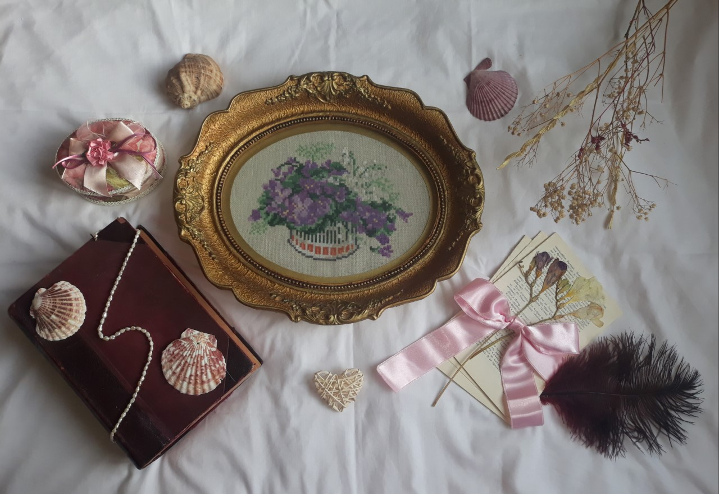
Misión Romanticismo. TERRITORIO PASIÓN.
Sin duda, las actividades de esta misión fueron las más interesantes para mí. Y estos son mis dos favoritos personales, porque aunque de forma diferente, ambos provocaron mi imaginación y creatividad.
Me gusta el resultado final y creo que he cumplido las tareas muy bien aunque siempre puede ser mejor. Por eso creo que esta actividad puede tener un 9/10.
Y lo he intentado durante tantos años
pero no logré escapar.
Estaba atrapada entre su sonrisa
y sus ojos con color del mar.

Slide 4
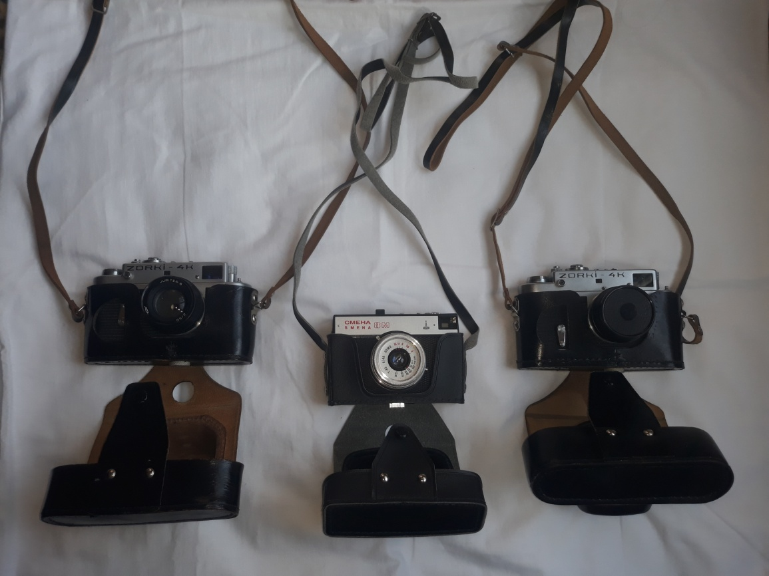
Misión Realismo. Territorio Geografías.
Museo etnográfico. Esa actividad consistía en subir una imagen de un objeto que antes se había usado mucho en mi familia pero actualmente no se utiliza. Yo subí una foto de las cámaras que antes mi abuelo usaba mucho en mi familia. Expliqué cuándo la utilizaba y por qué trae recuerdos bonitos de mi familia. Creo que esa actividad puede tener un 9/10 porque me he gustado cumplirla y creo que he realizado un buen trabajo.

Slide 5
Misión siglo XX. Territorio Mujer.
La actividad consistía en subir un verso de las Sinsombrero. Ha sido una actividad bastante fácil pero me ha gustado mucho leer las poesías, porque la mayoría de las obras que estudiamos en escuela fueron escritas por hombres, pero con esta tarea pudimos aprender más sobre las autoras del siglo que tienen un gran talento y merecen ser reconocidas. Esta actividad me he gustado pero no puedo evaluar mi trabajo en este caso, porque de hecho no hice nada especial.

Slide 6
Reflexiones, conclusión y cierre
Еn conclusión, el proyecto ¨Los Pliegues Del Tiempo¨ me ayudó a darme cuenta de que podía hacer muchas más cosas de las que pensaba. me ayudó a mejorar mis habilidades lingüísticas, desarrollar mi imaginación y creatividad, aprender la literatura, enriquecer mi cultura española, comunicar con estudiantes de otros países y utilizar muchos programas nuevos. Аunque por momentos me costó, sobre todo compaginar las tareas del proyecto y el resto de la escuela, porque era algo nuevo que nunca había hecho antes, al fin y al cabo, creo que, como en todo lo demás, los beneficios se pueden encontrar en el proyecto también, y me alegro de haber tenido la oportunidad de participar, también estoy contenta con todos los esfuerzos que hice, así como con el resultado final.

